Slide 1
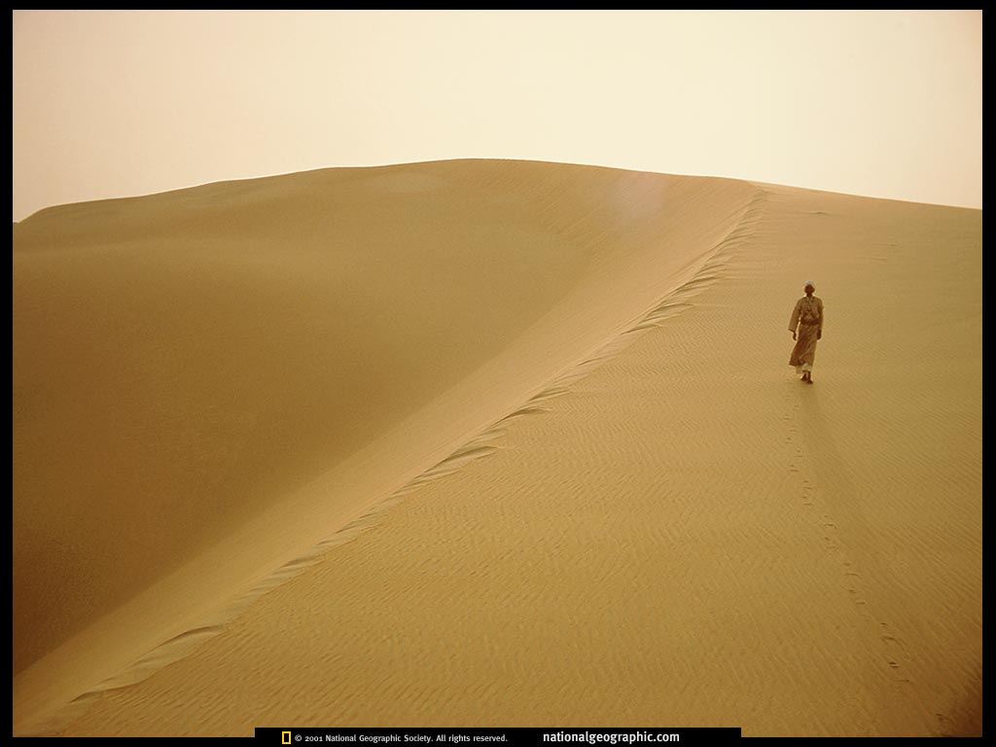
不要等待机会，而要创造机会

Slide 2

我们的公约
（1）在本教室可以喝水、吃东西，但请爱护公共卫生、不出声
（2）上课期间请跟随老师，讲授顺序和重点与书本不完全一致
（3）课后认真阅读“阅读材料”和“学习材料”
（4）不要毫无意义地记笔记
（5）手机全程静音或关闭，且全程不看手机。做不到者请将手
机放到讲台上下课再带走。
（5）考核评定
期末总成绩=出勤和课堂提问(10)+考试（60）+报告（30）
平时随机点名，缺勤超过4次该课程总成绩为0

Slide 3

需求开发第一步：需求定义
学习要点（问题）
1、什么是需求定义？
2、需求定义阶段做什么？
3、如何做？

Slide 4
需求开发第一步：需求定义
1、什么是需求定义？
（1）明确需求目标、（2）界定需求范围
2、需求定义与哪个层次的需求相关？
需求定义就是定义“业务需求”。

Slide 5
问题1：如何确定目标？
相关问题：什么是目标？试举例

Slide 6
问题1：如何确定目标？
SMART原则：
S=Specific 明确的
M=Measurable 可衡量的
A=Attainable 可达到的
R=Relevant/ Realistic 相关的/现实的
T=Timebased/Timebound 有时间期限的

Slide 7
目标描述示例
1、南方某公司发展目标：
在未来5年内，形成轻型钢结构、多层钢结构、住宅钢结构及其配套产品系列化。近期的发展目标是推广应用钢结构新技术，强化市场品牌；中远期发展目标 是通过加大科技投入，吸引优秀的中高级技术人才和管理人才，把公司发展成一个以技术和服务为主导的区域内行业领先。

Slide 8
目标描述示例
2、某公司xxxx年度经营目标(摘选)
第一条 公司总体目标
1．预定偿还上年度短期借款1000万，使负债比率低于80%。
2．营业额达到2亿。
第二条人事管理目标
1．全公司总人数以150人左右为标准。
2．确立职位分类、薪金体系。
第三条 营业、采购、生产目标
1．设立五个分公司。
2．A产品不良率降至5%以下。
3．B产品进口到岸价每吨控制在________元以下。
第四条 会计、财务目标
1．总资产尽可能控制在5000万元左右。
2．营业外收人中的租金收入以每月500万元为目标。

Slide 9
问题1：如何确定目标？
想象以下场景，你有什么想法：
1、你钱不够花，或者想每月存一点以备后用，你会怎么做？
2、你是老板，你一定想开源节流，你会怎么做？
3、你准备一年后找工作，你会怎么做？
4、你想一年后读研究生，你会怎么做？

Slide 10
问题1：如何确定目标？
所以：
1、主要问题在哪里？目标就在哪里. 【找到问题】
2、问题的主要因素在哪里？目标就在哪里. 【找到主因】

Slide 11
需求开发第一步：需求定义
3、问题分析五步法：
（1）问题定义达成共识 【使用问题定义模版P82】
（2）分析问题，理解根本原因 【使用鱼骨图和Pareto图】
（3）确定相关人员或用户 【干系人分析】
（4）定义解决方案的界限 【确定系统与人的边界】
（5）确定加在解决方案上的约束【技术约束和实施约束】

Slide 12

需求开发第一步：需求定义
4、问题定义模版包括哪些内容？如何进行问题描述？
问题描述包括四个部分：p82
（1）问题简述 【什么问题？】
（2）影响范围 【影响谁？】
（3）影响结果 【影响是什么？】
（4）解决方案及方案的优缺点 【如何解决？】
企业不怕有问题
就怕企业没问题
问题是发展空间
没问题就没发展

Slide 13
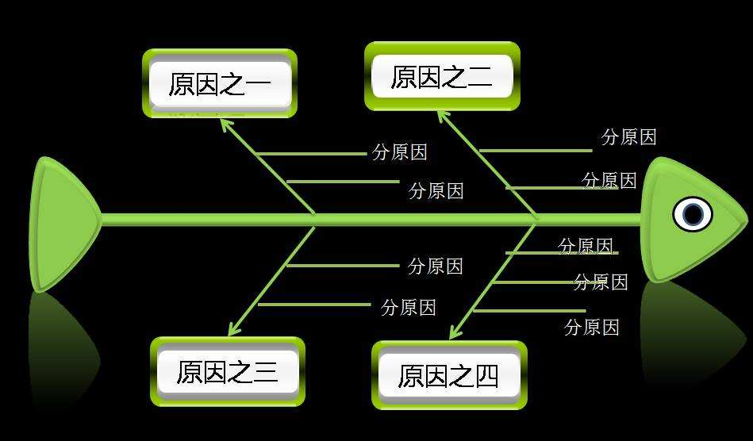
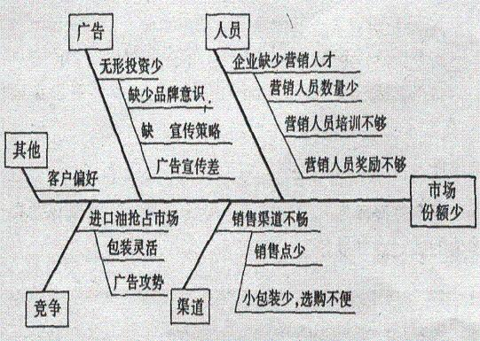
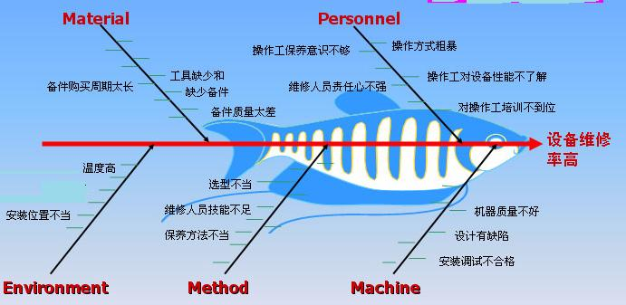
需求开发第一步：需求定义
5、如何运用鱼骨图？（原因分析图、石川图、因果图）

Slide 14
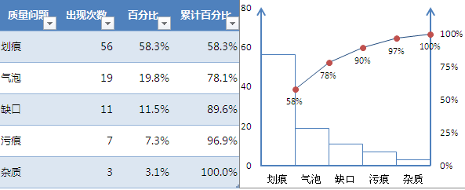
需求开发第一步：需求定义
6、如何运用统计图？（Pareto图、帕累托图、排列图、
主次图、统计图）

Slide 15
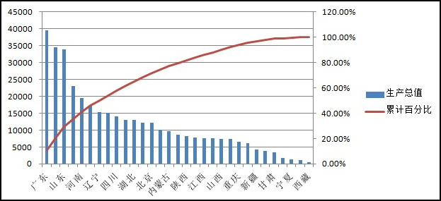
需求开发第一步：需求定义
6、如何运用统计图？（Pareto图、帕累托图、排列图、
主次图、统计图）

Slide 16
问题2：如何确定范围？
相关问题：什么范围？确定范围有什么意义？

Slide 17
需求开发第一步：需求定义
7、定义需求范围三步法是哪三步？
（1）划分主题域 【使用构件图】
（2）确定主题域范围 【使用上下文关系图】
（3）标识业务事件与报表 【Event，Report】

Slide 18

需求开发第一步：需求定义
8、如何绘制构件图？（p90-97）

Slide 19
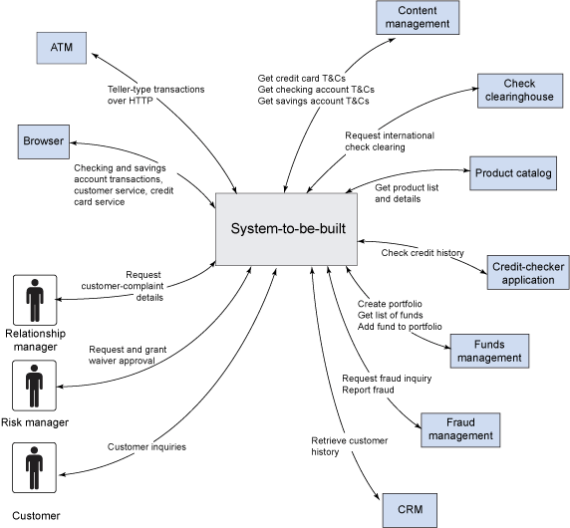
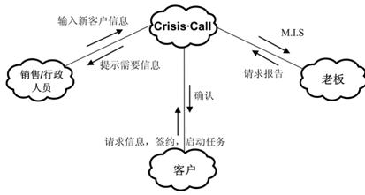
需求开发第一步：需求定义
9、如何绘制上下文关系图？
（基础元素及其之间的关系p99-101）

Slide 20
需求开发第一步：需求定义
10、需求定义的产物、要素和需求大纲的关系是什么？
（1）需求定义的产物：项目综述或愿景（Vision）
（2）需求分析人员主要关注其中四个部分：
      业务目标
      工作范围
      相关人员和用户
      相关事实与假定
（3）需求定义的产物（综述或愿景）就是是SRS的框架
SRS=Software Requirement Specification（软件需求规格说明书）

Slide 21
业务需求文档化示例
1、网络公司业务需求
让功能需求最大化满足用户需求，不断追求用户体验，黏住用户后，再谋求规模化利润（比如：广告）。
2、研究软件需求文档1、2
3、研究软件需求文档3（重点参考其目录结构）

Slide 22
学习要点（详细问题）
1、什么是需求定义？
2、需求定义与哪个层次的需求相关？
3、问题分析五步法是哪五步？
4、问题定义模版包括哪些内容？如何进行问题定义？
5、如何运用鱼骨图？（原因分析图）
6、如何运用统计图？（Pareto图）
7、定义需求范围三步法是哪三步？
8、如何绘制构件图？
9、如何绘制上下文关系图？
10、需求定义的产物、要素和需求大纲的关系是什么？

Slide 23
第4章 “需求定义”要点回顾
需求定义
确定“目标”
确定“范围”
1、问题定义
定义模版
1、划分主题域
2、问题分析
鱼骨、帕累托
2、定主题域范围
3、干系人
3、定事件、报表
4、方案界限
5、技术约束

Slide 24
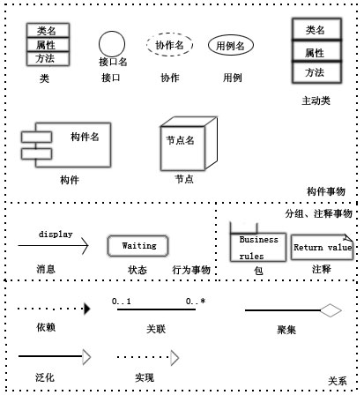
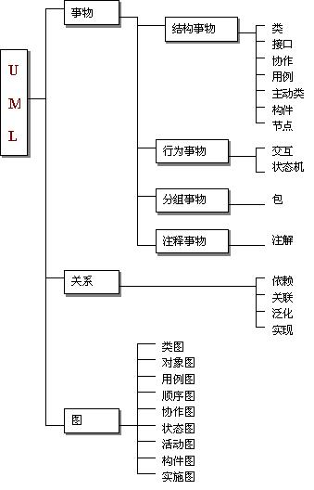
UML基础知识

Slide 25
课后阅读
（1）运用分层阅读法阅读第3章，将学习要点和问题写在纸上，下周1早上交。

Slide 26


